Slide 1
Введение. Наш край с древнейших времен до начала XVIII в.
ИКГ

Slide 2
Понятия
Культу́ра — понятие, имеющее огромное количество значений в различных областях человеческой жизнедеятельности.
«культура»,
«Город - сгусток культуры, ее кристалл» (О.М. Рындина),
«культурное наследие»,
«памятники культурного наследия»,
«традиции»;
«наш край»,
«краеведение».
Культу́рное насле́дие — часть материальной и духовной культуры, созданная прошлыми поколениями, выдержавшая испытание временем и передающаяся поколениям как нечто ценное и почитаемое.
Тради́ция (от лат. traditio «предание», обычай) — множество представлений, обрядов, привычек и навыков практической и общественной деятельности...

Slide 3
– это Санкт – Петербург и Ленинградская область
Наш край

Slide 4
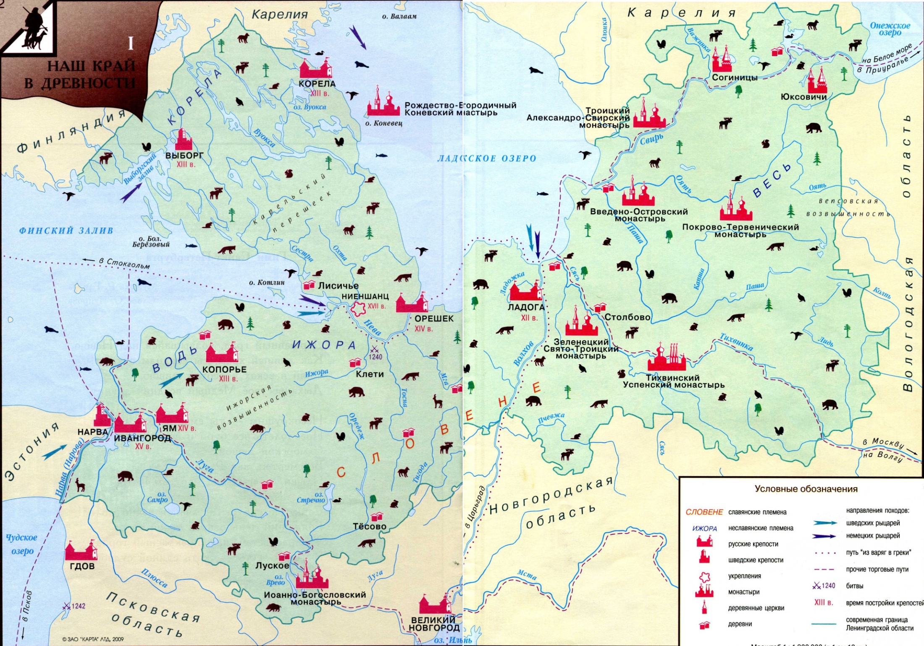

Slide 5
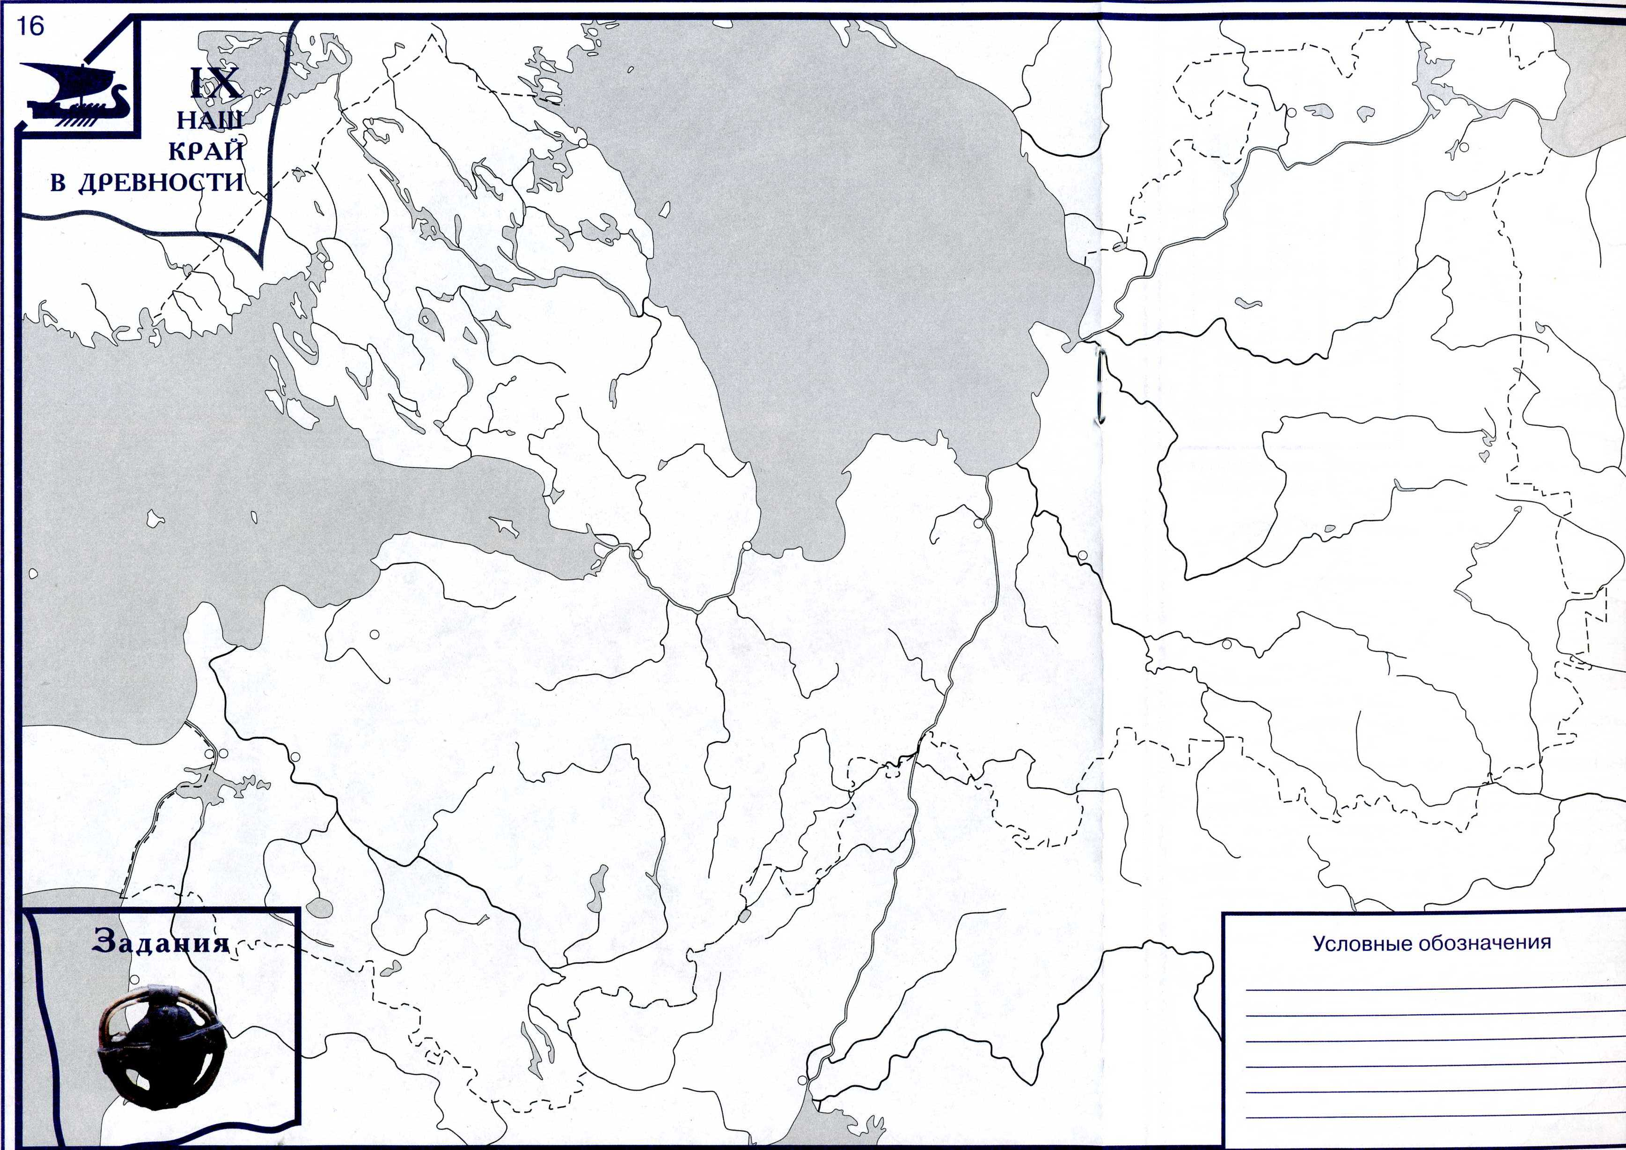

Slide 6
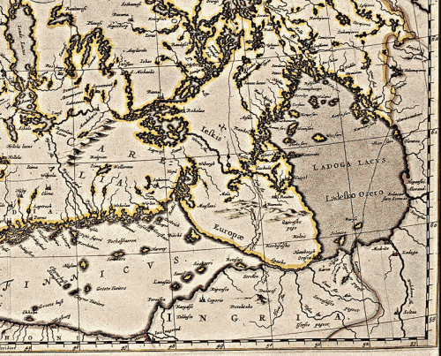
На нынешней территории Санкт-Петербурга и окрестностей примерно
миллион лет назад находились лиственные леса, текли полноводные реки.

Slide 7
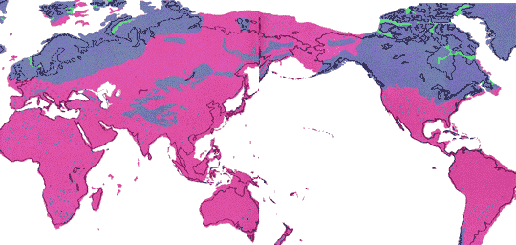
В периоды глобальных похолоданий эта территория многократно покрывалась материковыми льдами.
Толщина ледяного панциря достигала более 1 км. Эпоха великого оледенения длилась несколько десятков тысяч лет.

Slide 8
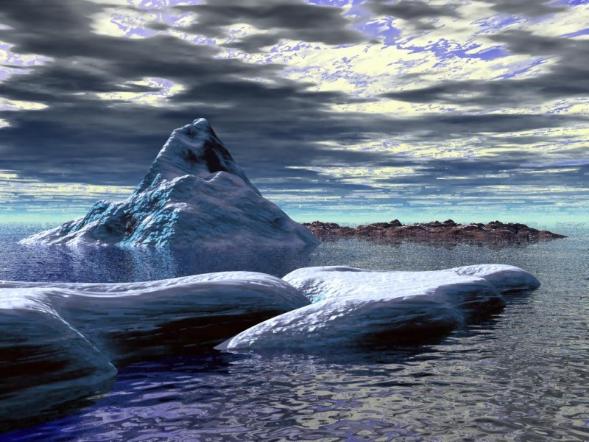
Примерно 20—25 тысяч лет назад ледник
начал таять и около 12 тысяч лет назад он растаял.

Slide 9
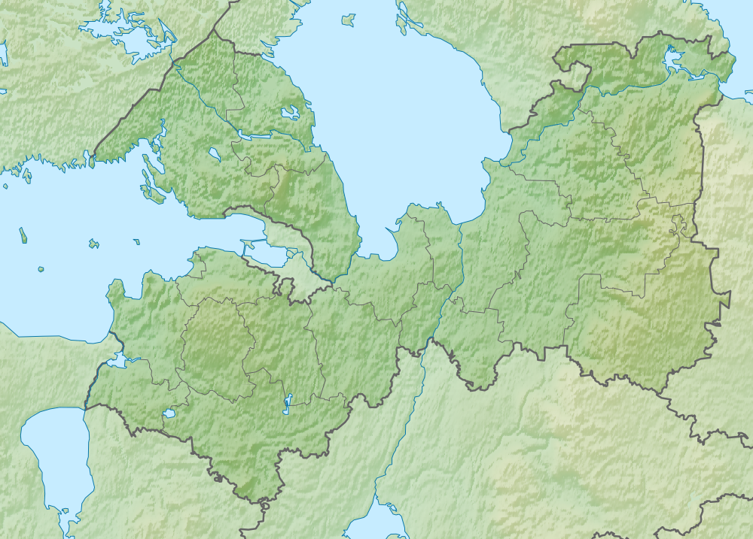
10—7,5 тысяч лет назад Невы ещё не было.
На её месте текли две реки (ныне Тосна и Мга). Около 4—4,5 тысяч лет назад появилась Нева.
Река в геологическом отношении сравнительно молодая. В нынешнем виде Нева сформировалась около 2,5 тыс. лет назад.

Slide 10
Ландшафт
Площадь Ленинградской области - 85 908,8 квадратных километров. Значительную ее часть занимают низменности и низменные равнины. Ленинградская область поражает богатством и разнообразием природы: колоссальные болотные массивы и моренные долины с гранитными валунами, каньоны рек. водопады, скалы. холмы и покрытые бесконечными лесами высоты. Здесь встречаются еще свидетели докембрия – граниты, диориты и гнейсы. Карельского перешейка, напоминающие о времени бурных вулканических извержений и смещений земной коры. К началу палеозойской эры относятся песчаники и синие кембрийские глины. Основные элементы рельефа сформировались около 1,5 млн. лет назад, однако потребовалось еще чуть ли не столько же, чтобы отшлифованная природой поверхность, прежде всего благодаря неоднократно сползавшим со Скандинавии ледникам, обрела сегодняшние очертания.
В результате последнего оледенения, произошедшего 10-13 тыс. лет назад, здесь образовались холмы и моренные равнины, а также огромный водоем. соединявший массив нынешнего Финского залива и Ладожским озером. Постепенно, по мере ухода воды, формировались многочисленные низины.
Окончательные же контуры рельеф получил совсем недавно – всего 4,5-5 тыс.лет назад. В целом для нынешнего рельефа области характерны небольшие перепады высот. Плоские равнины то прорезаются глубокими речными долинами, то сменяются грядами холмов. Наиболее поднятые районы края – Вепсовская возвышенность (около 300 м над уровнем моря), Тихвинская гряда с высшей точкой 270 м, центральная часть Карельского перешейка (Лемболовские высоты – до 200 м). Небольшие возвышенности – Пулковская, Дудергофская, Колтушская, Парголовская – окружают лежащий в Невской дельте Петербург. Наименьшие высоты характерны для прибрежной низины Финского залива, Приневской и Вуокской низин и Приладожской впадины.
Своеобразие геологического строения этого края – в его «распадении» по руслу Невы на две зоны, соответственно принадлежащие Балтийском щиту и Русской плите восточно-европейской платформы. Разнонаправленные по отношению к уровню моря (одна поднимается, друга, напротив, идет вниз), они захватывают в своем движении невские берега, провоцируя проявляющуюся время от времени в северной столице сейсмическую активность – редкое в этой части материка явление.

Slide 11
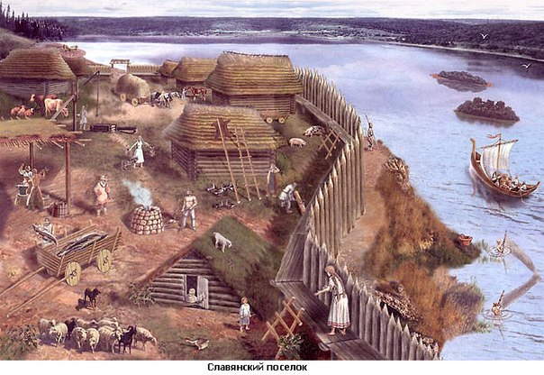
На берегах реки Невы и ее притоков жили водь, чудь, Ижора и другие угро-финские народы, среди поселений которых были и деревни со славянским (русским) населением.

Slide 12
Таким образом, к концу I тысячелетия определился этнический состав края: угро-финские народы (водь, вепсы, емь, ижора, корела) и славяне.
Карельский перешеек и северное побережье Ладоги занимали карелы. По южному побережью Финского залива расселилась ижора, которая и дала историческое название Ижорской земле, или Ингрин. Западные районы региона населяла водь, а север и северо-восток — вепсы. Вдоль нижнего течения и устья реки Луги — емь.

Slide 13
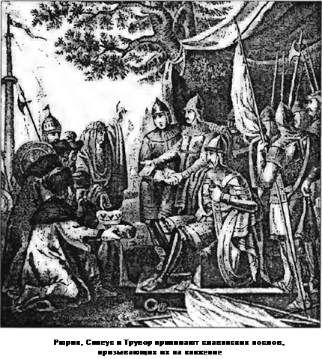

Slide 14
Через невские земли проходили важные торговые пути, связывавшие Европу с восточными странами. "Великий путь из варяг в греки", как его в те времена называли, вел из Финского залива в Неву и Ладожское озеро, в реку Волхов и в озеро Ильмень и далее по реке Ловать, мелкими речками и волоками в реку Западную Двину, а от нее к Днепру и в Черное море.

Slide 15
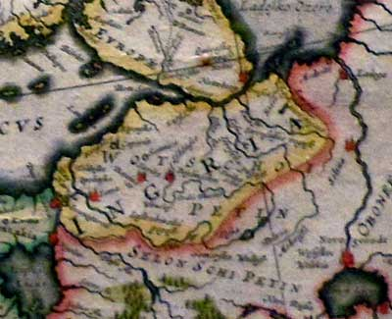
Земли, на которых сейчас расположен город Санкт-Петербург, еще в VIII веке принадлежали Новгородской Руси и входили в состав одной из пяти ее административных областей - Водской пятины, простиравшейся от Ладожского озера до Финского залива. В пределах Водской пятины находился крупный торговый центр Новгородской Руси - город Ладога (ныне Старая Ладога).

Slide 16
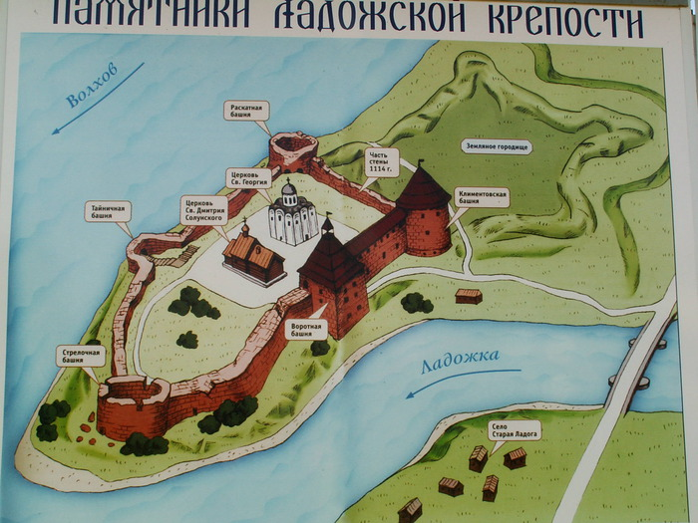
В конце IX века в Ладоге была построена первая на Руси каменная крепость, толщина стен которой достигала двух метров, а высота — трех метров. По преданию в Ладоге умер князь Олег от укуса змеи, и одну из сопок и сейчас называют «Олеговой могилой».

Slide 17
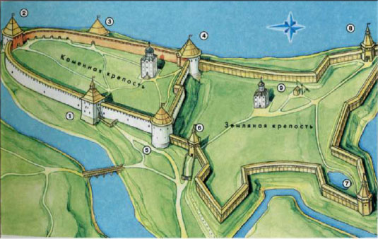

Slide 18
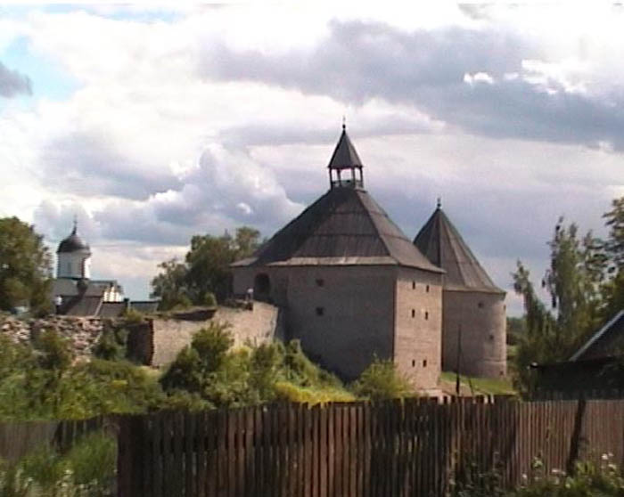

Slide 19
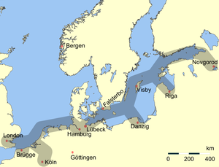
Основные торговые пути Ганзийского союза.

Slide 20
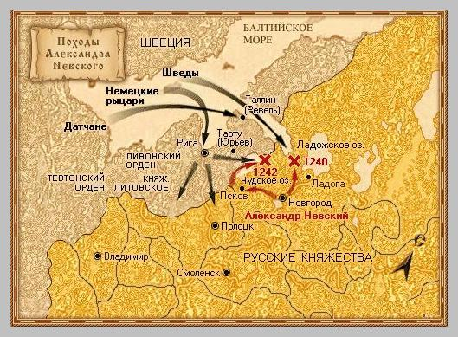

Slide 21
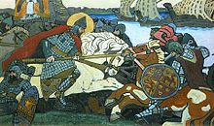
1240 Невская битва

Slide 22
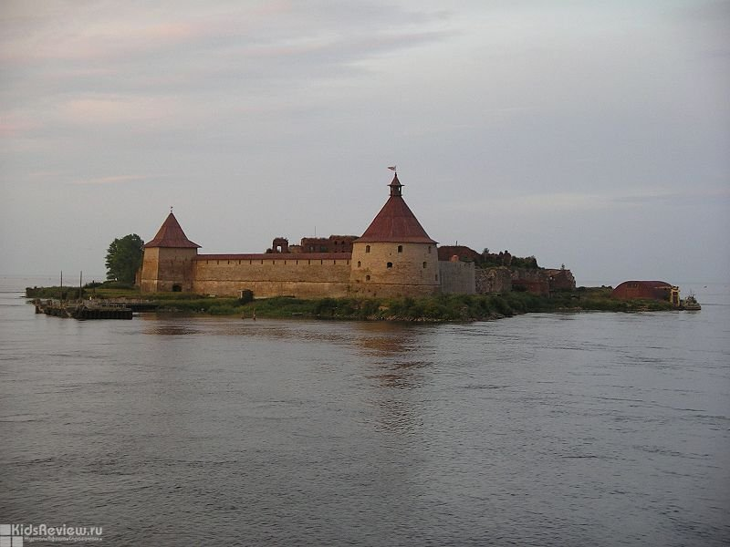
В 1300 году шведский флот снова вошел из Финского залива в Неву, и при впадении в Неву реки Охты шведами была построена крепость Ландкрона. Через год новгородцы взяли эту крепость и для защиты невских земель основали на Ореховом острове и в истоках реки Невы из Ладожского озера крепость Орешек (ныне Шлиссельбург).

Slide 23
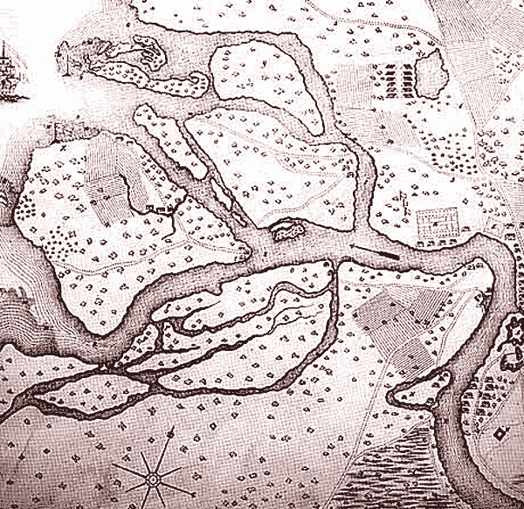
По данным новгородских источников, в 1470-е годы в дельте Невы находилось много поселений: 15 деревень в низовьях Охты, на Петроградской стороне было 30 дворов, на Васильевском острове – 24 двора, 8 в Адмиралтейской части, деревня в 4 двора находилась на месте Александро-Невской лавры.

Slide 24
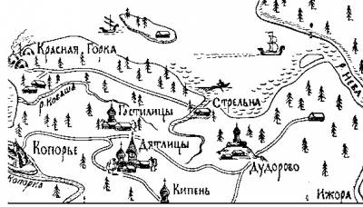
Окрестности Невской дельты были более густо заселены.

Slide 25
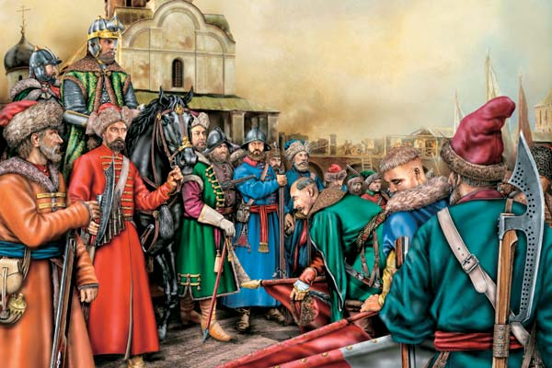
Новгородская республика в 1478 году была захвачена Московским княжеством. На этот момент земли входили в состав Ореховского уезда Водской пятины Новгородской земли.

Slide 26
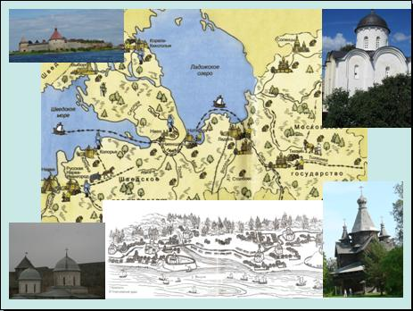

Slide 27
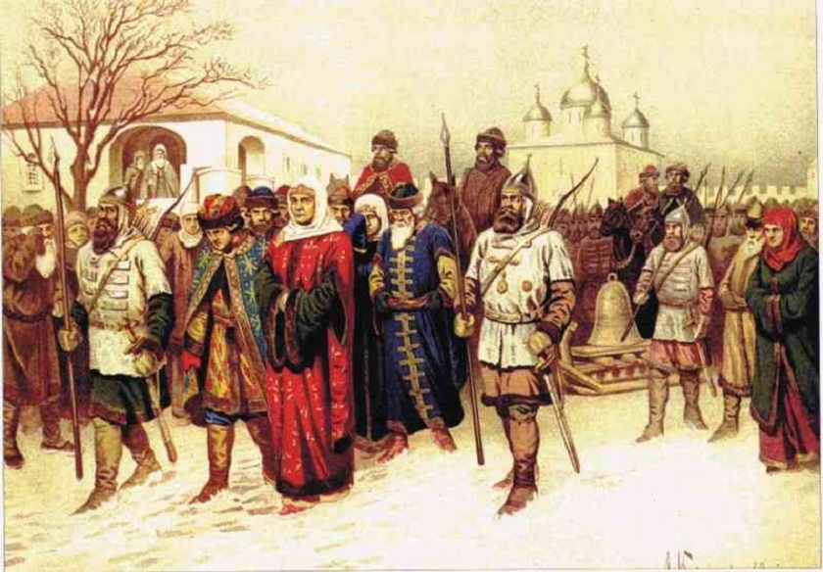
Высылка в Москву знатных и именитых новгородцев.
Поселения на приневской территории перешли из собственности новгородской знати в собственность московских бояр и воевод.

Slide 28
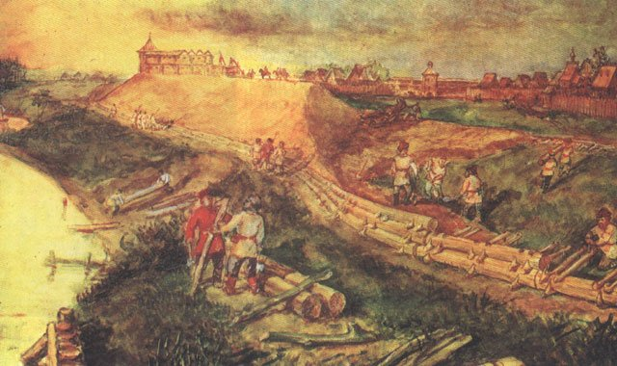
В 1500 году на территории современного центра Петербурга находилось 21 поселение, в которых было 138 дворов. В 1583 году Швеция вновь пыталась утвердиться на этих землях, но устье Невы осталось за русскими.

Slide 29
Город – результат деятельности Человека.
Время определяет облик города, его благоустройство.
Природа определяет некоторые характерные черты города.
Процесс формирования природного ландшафта нашего края.
Освоение Человеком территории нашего края в древности.

Slide 30
Д/З
Первые жители края – финно-угорские (прибалтийско- финские) и славянские племена.
Занятия жителей края. Быт, верования жителей края.
Варяги на территории края.

